Slide 1
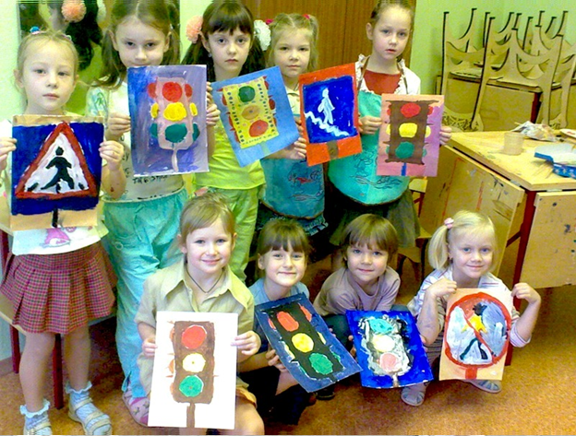
Муниципальное автономное дошкольное образовательное учреждение центр развития ребёнка – детский сад № 32 города Кропоткин МО Кавказский район
Отчет о мероприятиях в рамках акции «Внимание, дети!»

Slide 2
Отчет о проведенных мероприятиях в рамках акции «Внимание, дети!» с 25.12.17 по 12.01.18г. в МАДОУ ЦРР-д/с№32
№ | Название мероприятия | Количество участников, возраст | Дата проведение | Ответственные
1 | Организация и проведение игр по безопасности дорожного движения с дошкольниками | 94 ребенка, подготовитель-ные группы | С 23.12. – 29.12.17 | Воспитатели подготовительных групп.
2 | Чтение произведений и рассматривание иллюстраций | 78 детей, старшие группы | С 23.12. – 29.12.17 | Воспитатели групп старших групп
3 | Совместная деятельность с детьми по ПДД: «Улица города» | 94 ребенка, подготовительные группы | С 23.12. – 29.12.17 | Воспитатели подготовительных групп.
 | «Мы знакомимся с улицей» | 78 детей, старшие группы |  | Воспитатели групп старших групп
 | «Мы пассажиры» | 52 ребенка, средние группы |  | Воспитатели средних групп
 | «Профессия -водитель» | 28 детей, младшая группа |  | Воспитатели младшей группы
4 | Выставка семейных рисунков по безопасности дорожного движения «Мы за безопасное движение» | 224 ребенка, средние, старшие, подготовительные группы | 28.12.17 | Воспитатели средних, старших, подготовительных групп
5 | Родительские собрания с раздачей памяток «Как переходить улицу с детьми». «Правила перевозки детей в автомобиле» с практическим показом | 124 родителя, средние, старшие, подготовительные группы | 23.12.17 | Воспитатели средних, старших, подготовительных групп
6 | Развлечение «Викторина на дороге» | 94 ребенка, подготовительные группы | 27.12.17 | Воспитатели подготовительных групп
7 | Анкетирование родителей | 124 родителя, средние, старшие, подготовительные группы | С 23.12. – 29.12.17 | Воспитатели средних, старших, подготовительных групп

Slide 3
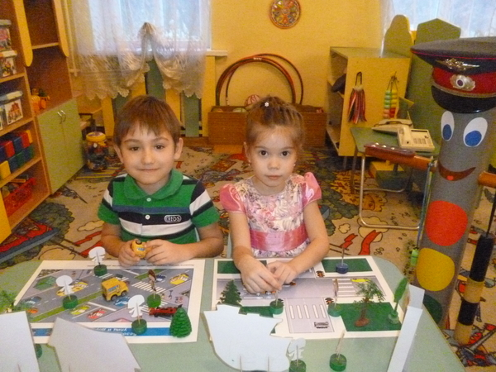
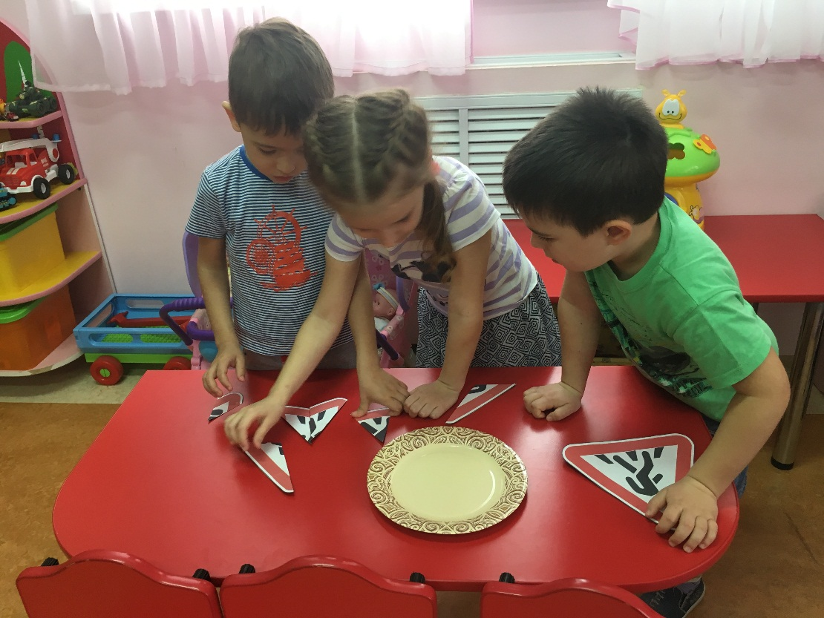
Организация и проведение игр по безопасности дорожного движения с дошкольниками

Slide 4
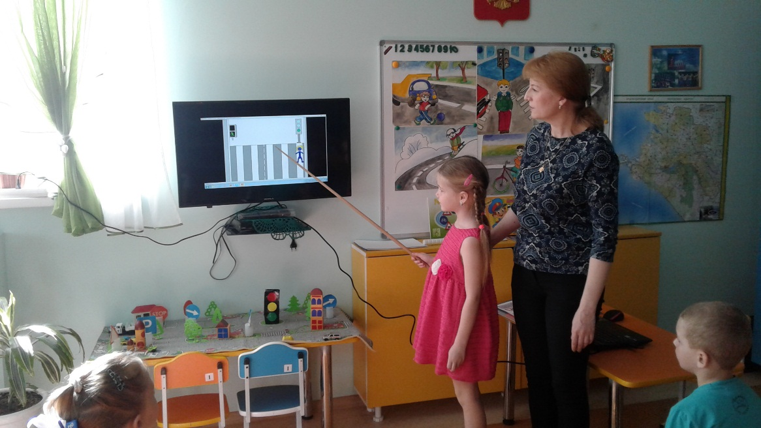
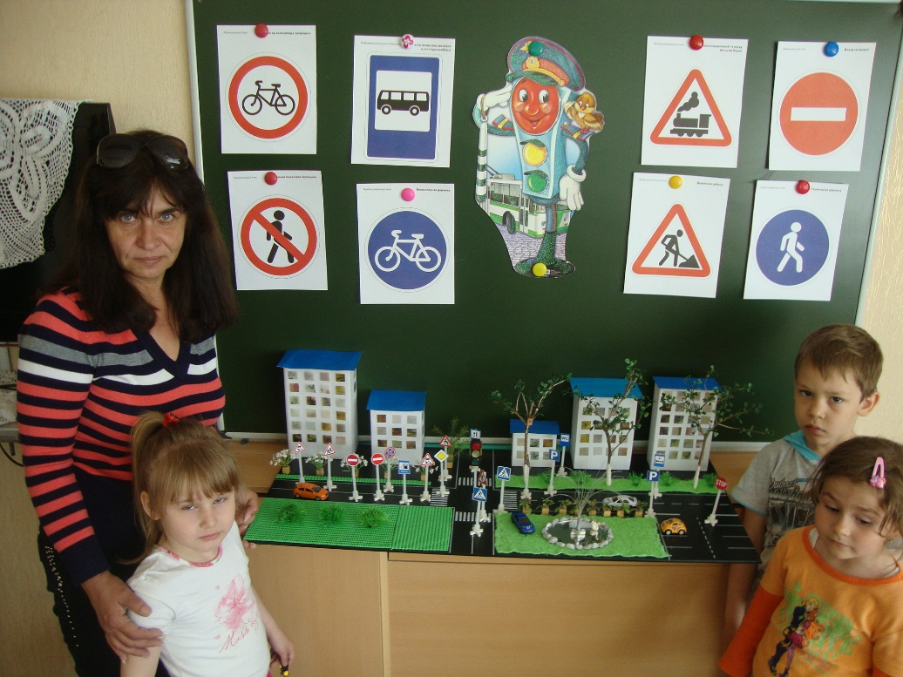
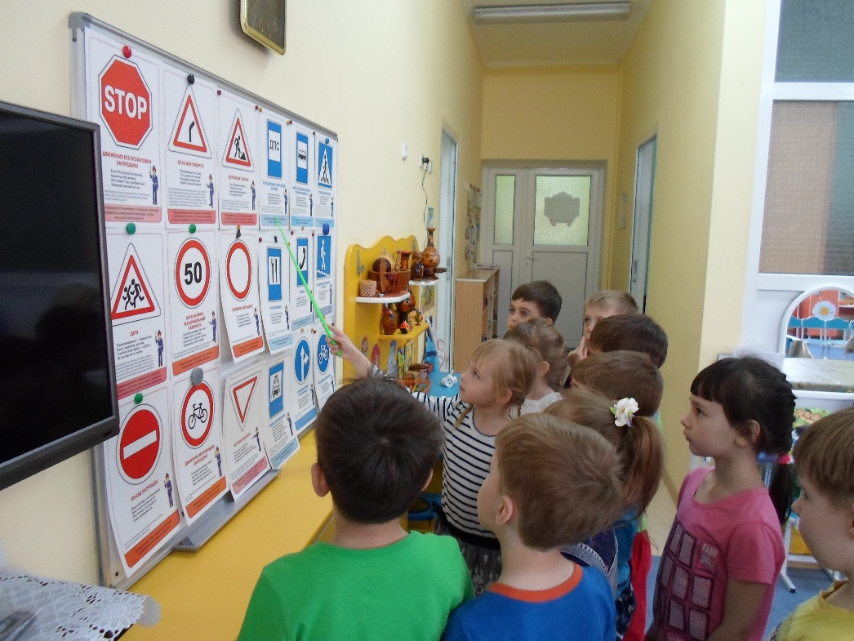
Совместная деятельность с детьми по ПДД

Slide 5
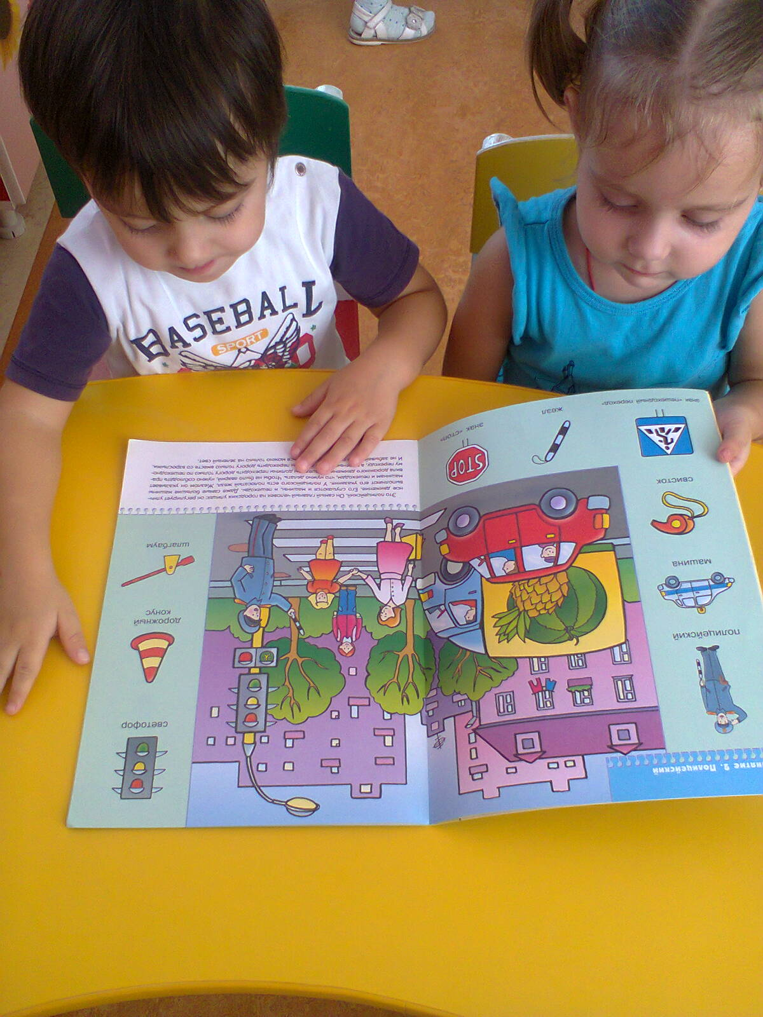
Чтение произведений и рассматривание книг

Slide 6
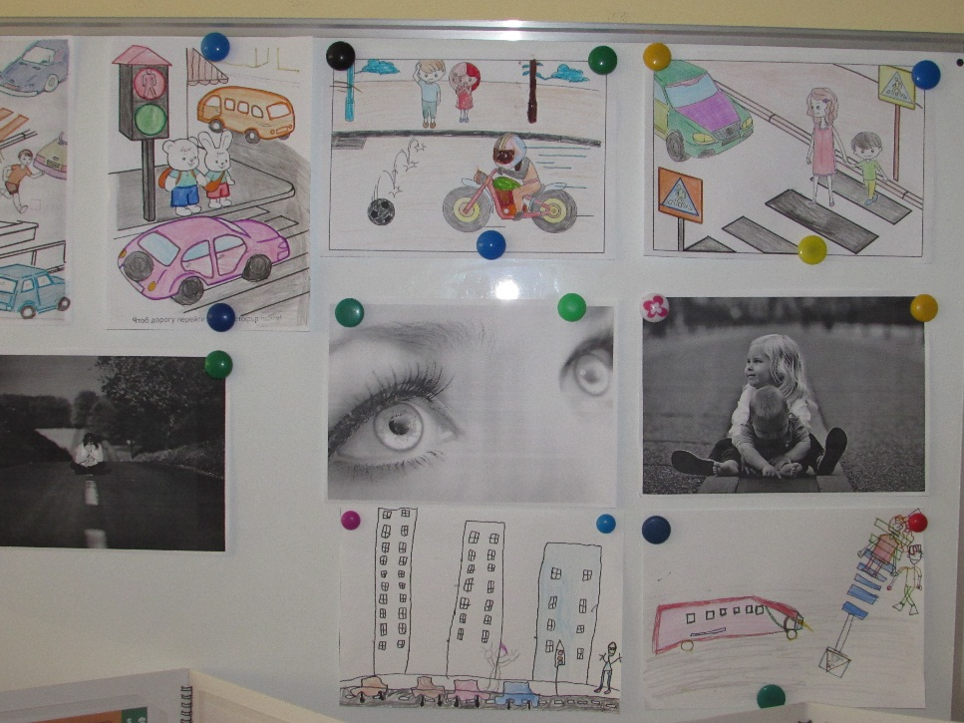
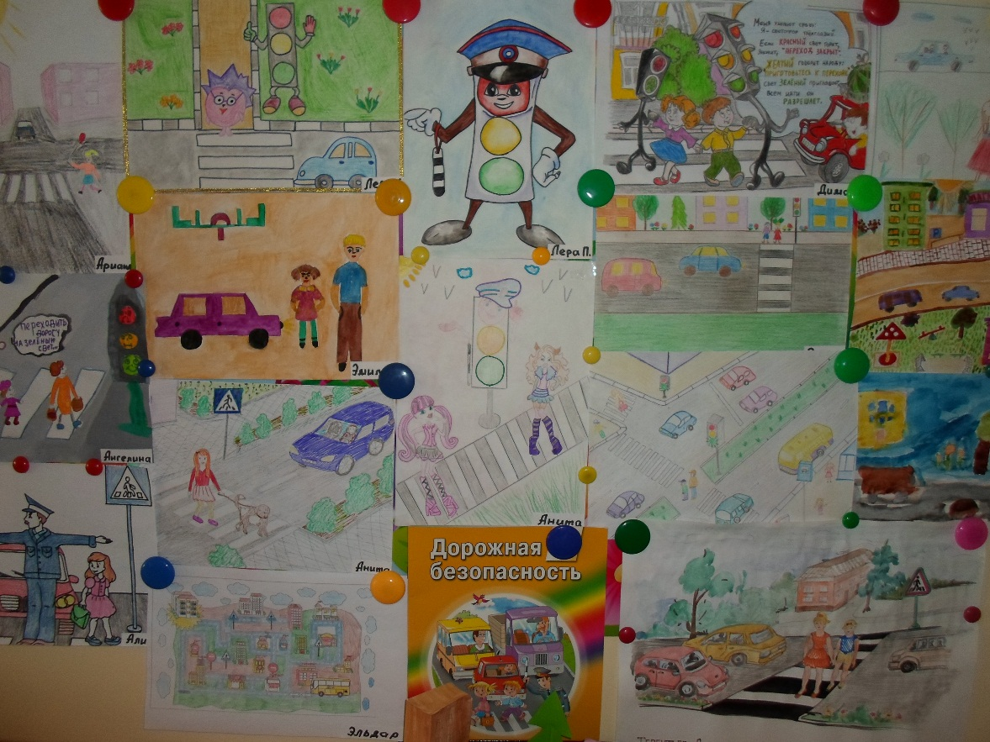
Выставка семейных рисунков по безопасности дорожного движения «Мы за безопасное движение»

Slide 7
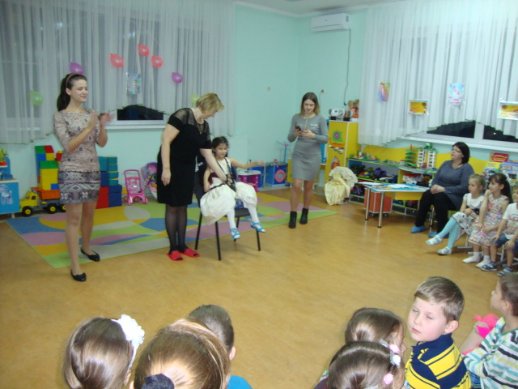
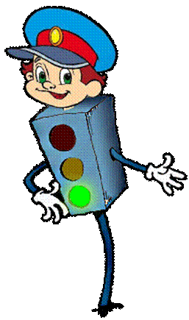
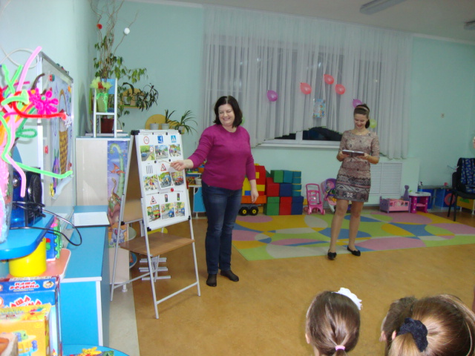
Родительские собрания с раздачей памяток «Как переходить улицу с детьми». «Правила перевозки детей в автомобиле»
с практическим показом

Slide 8
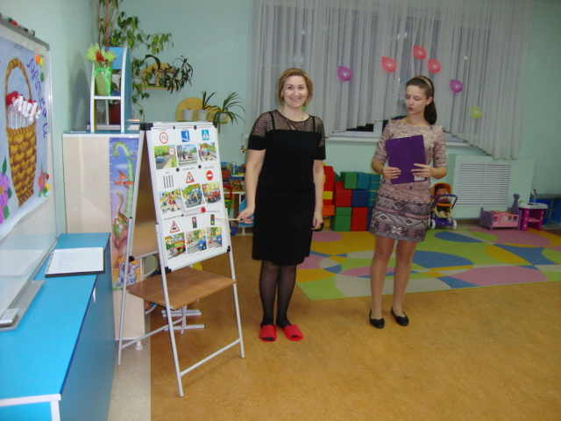
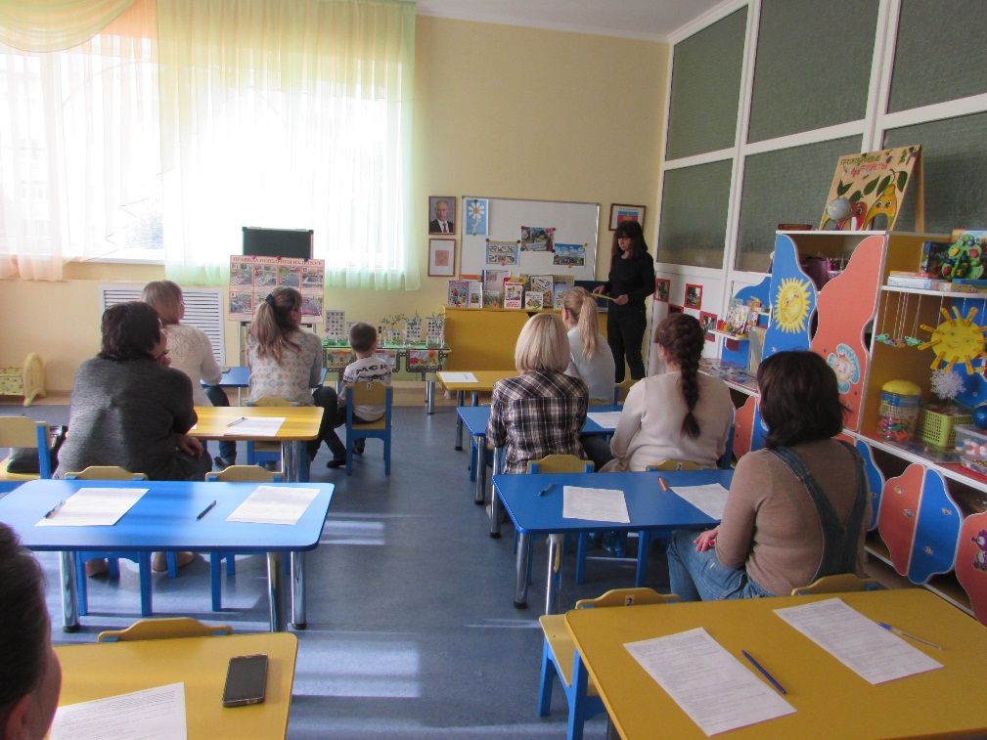
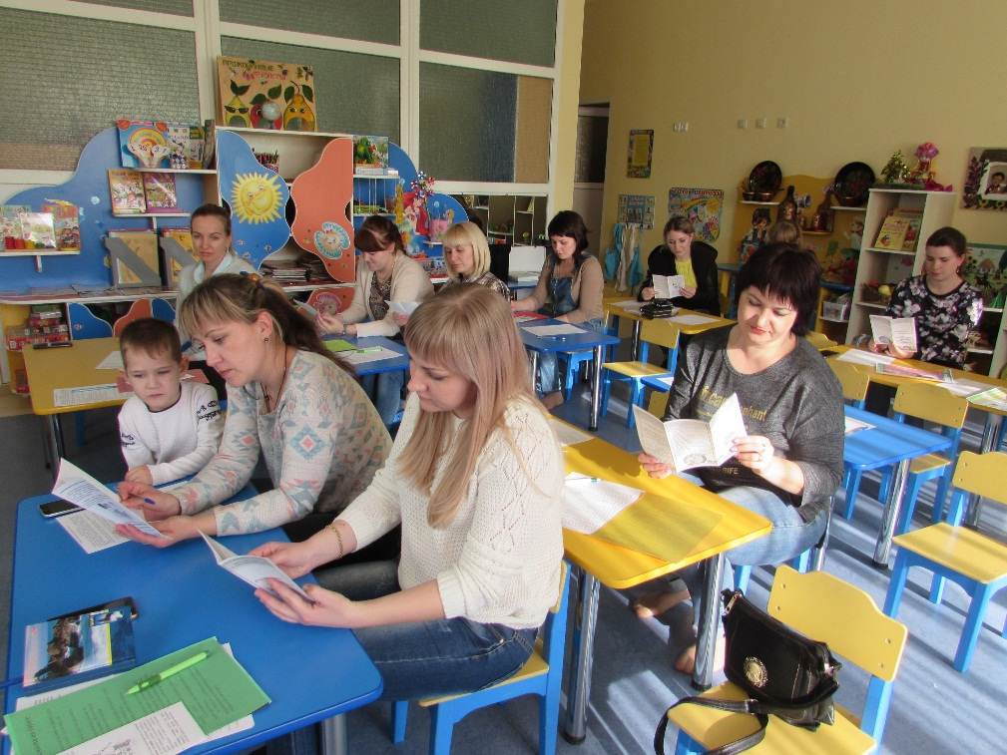
Родительские собрания с раздачей памяток «Как переходить улицу с детьми». «Правила перевозки детей в автомобиле»
с практическим показом

Slide 9
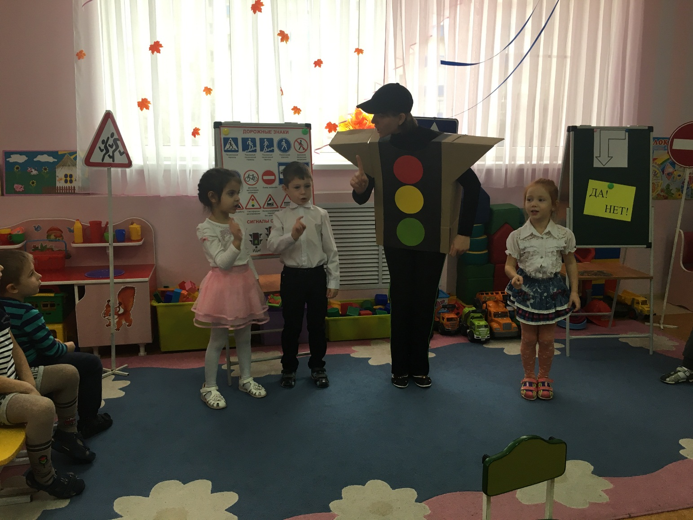
Развлечение «Викторина на дороге»

Slide 10
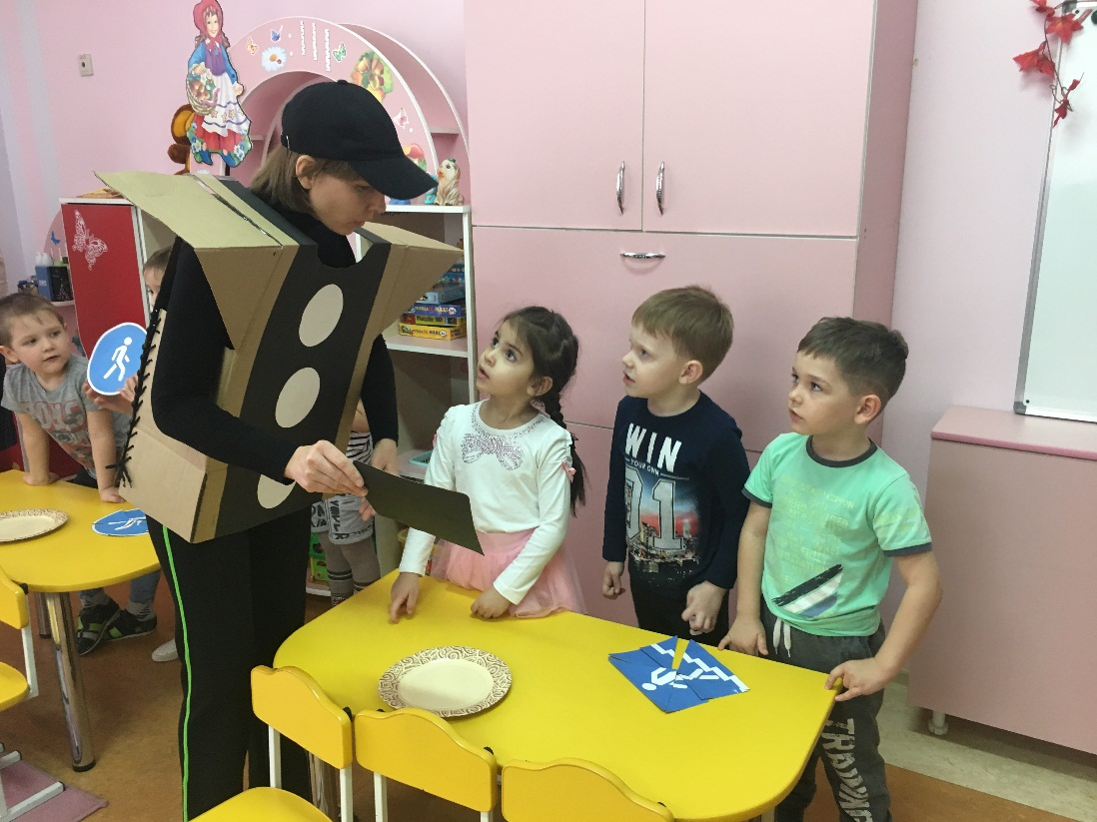
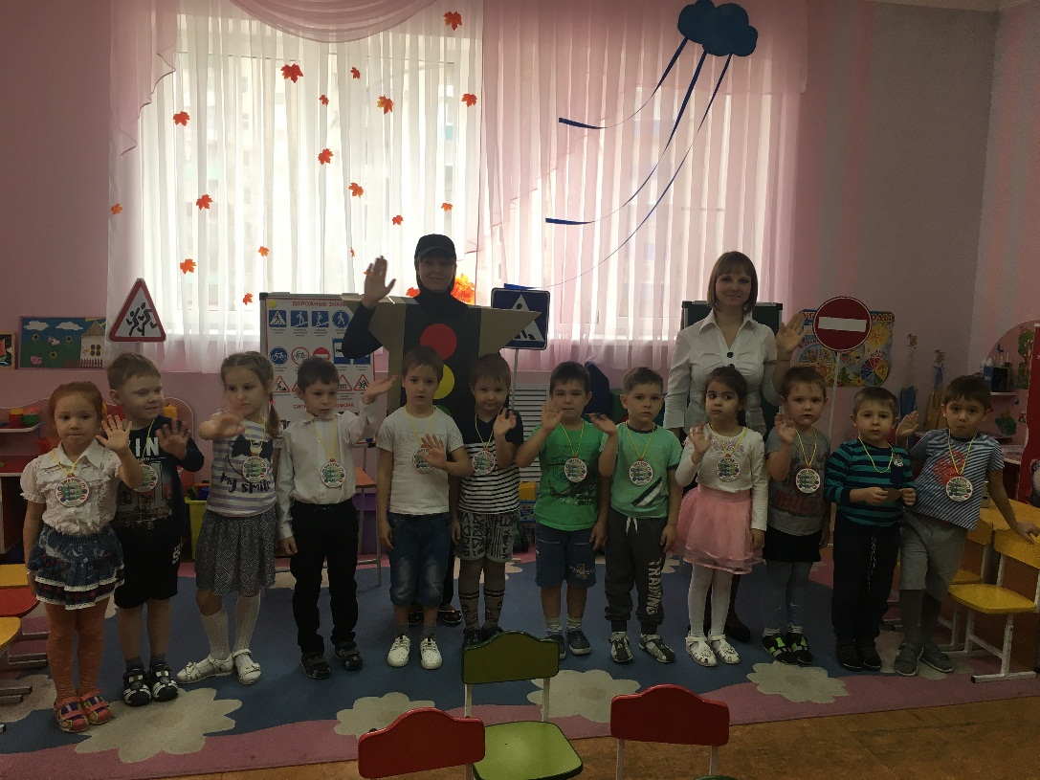
Развлечение «Викторина на дороге»

Slide 11
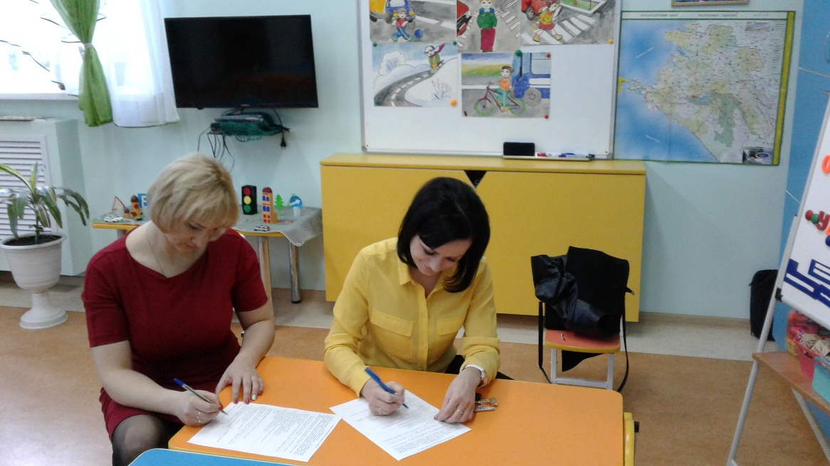
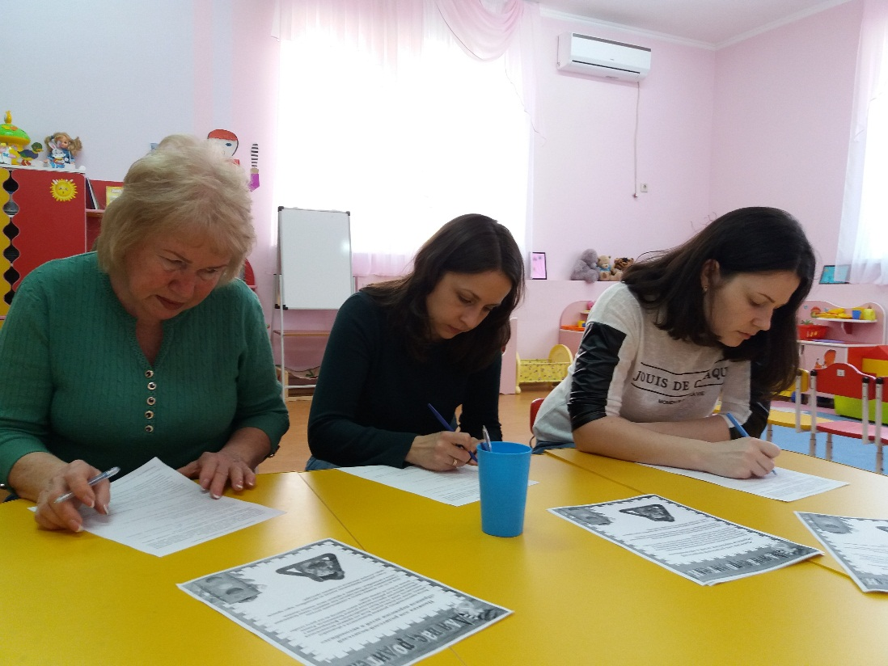
Анкетирование родителей

Slide 12
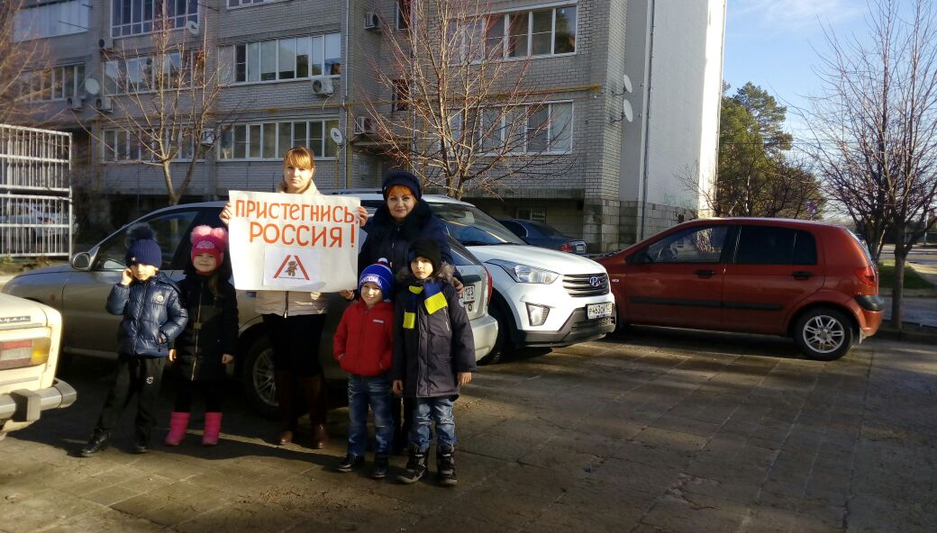
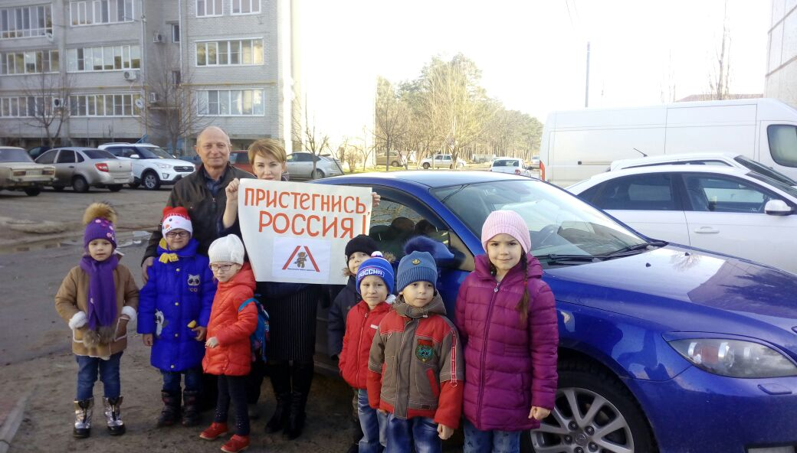
Акция «Пристегнись, Россия!»

Slide 13
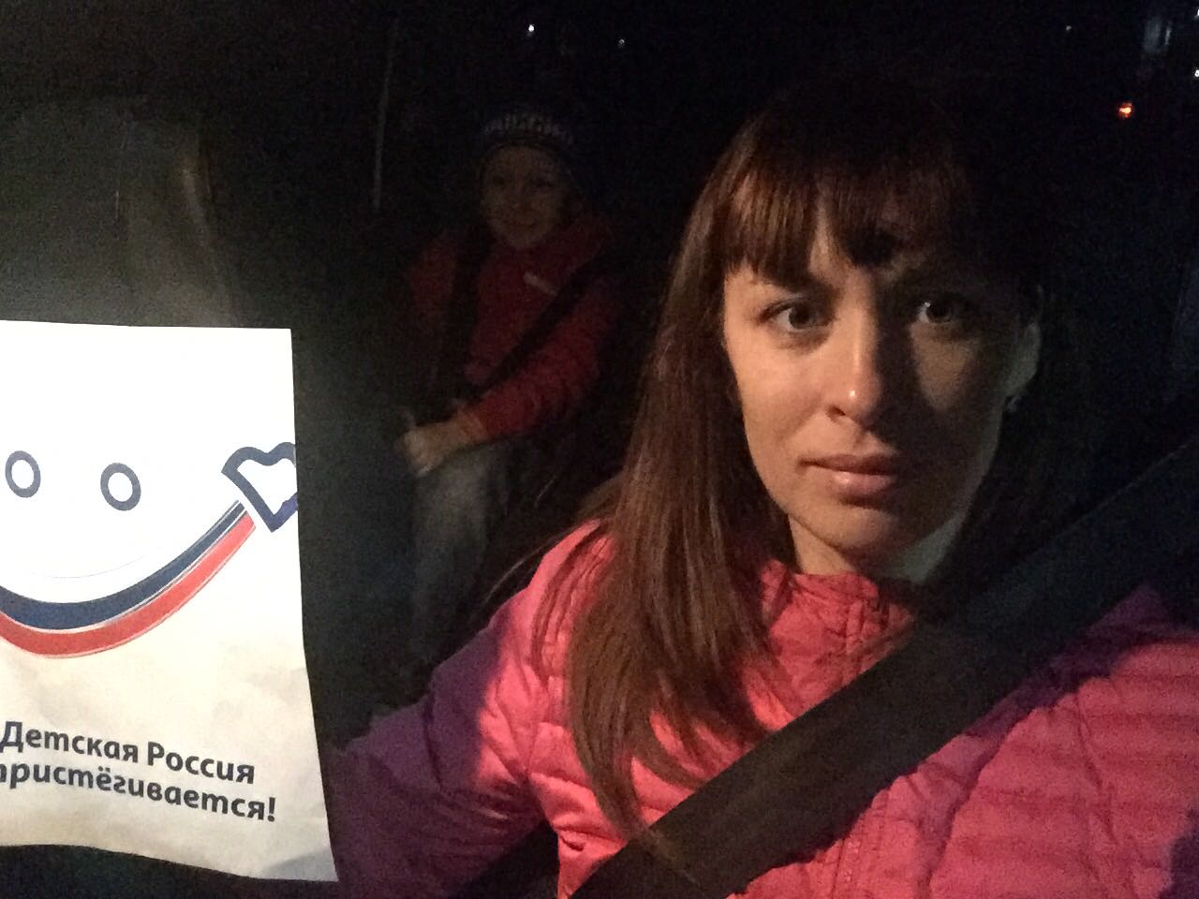
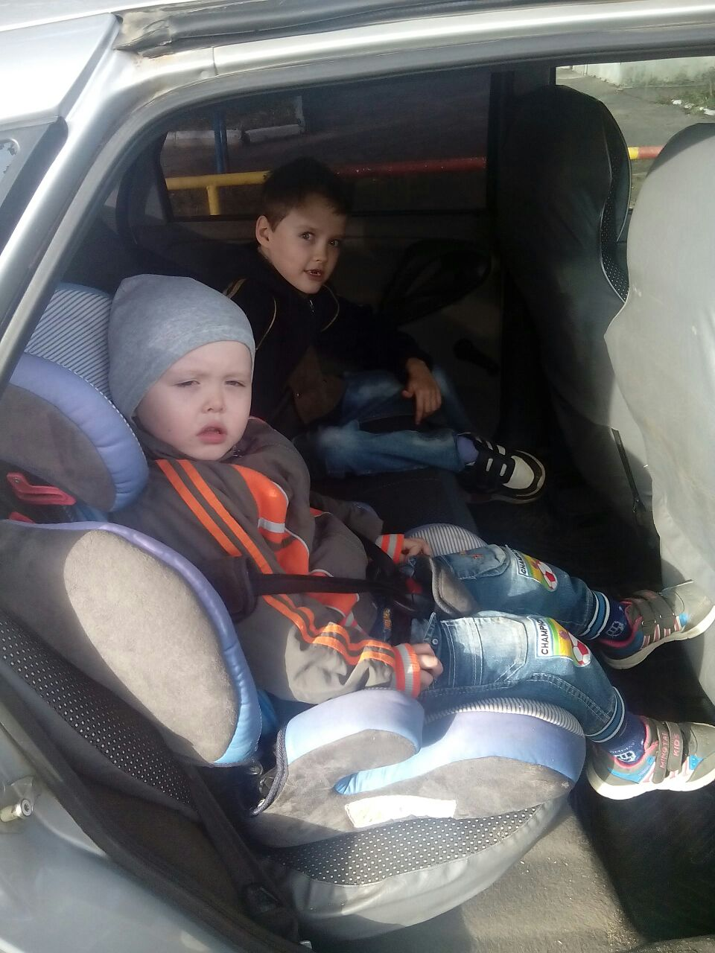
Акция «Пристегнись, Россия!»

